Slide 1
Etika dan Keamanan Dalam Sistem Informasi

Slide 2
Etika dalam Sistem Informasi
Etichs :kepercayaan tentang hal yang benar dan hal yang salah OR hal yang baik dan hal yang buruk
Etika dalam sistem informasi oleh Richard Mason (1986), adalah PAPA:
    Privacy
    Accuracy
    Property
    Access

Slide 3
Etika dalam Sistem Informasi
PRIVASI menyangkut hak individu untuk mempertahankan informasi pribadi dari pengaksesan oleh orang lain yang memang tidak diberi izin untuk melakukannya
Kasus:
  Junk mail
  Manajer pemasaran mengamati e-mail bawahannya
  Penjualan data akademis

Slide 4
Etika dalam Sistem Informasi
AKURASI terhadap informasi merupakan faktor yang harus dipenuhi oleh sebuah sistem informasi
Ketidakakurasian informasi dapat menimbulkan hal yang menggangu, merugikan, dan bahkan membahayakan.
Kasus:
  Terhapusnya nomor keamanan sosial yang dialami oleh Edna Rismeller (Alter, 2002, hal. 292)
  Kasus kesalahan pendeteksi misil Amerika Serikat

Slide 5
Etika dalam Sistem Informasi
Perlindungan terhadap hak PROPERTI yang sedang digalakkan saat ini yaitu yang dikenal dengan sebutan HAKI (hak atas kekayaan intelektual).
HAKI biasa diatur melalui hak cipta (copyright), paten, dan rahasia perdagangan (trade secret).

Slide 6
Etika dalam Sistem Informasi
Hak cipta adalah hak yang dijamin oleh kekuatan hukum yang melarang penduplikasian kekayaan intelektual tanpa seizin pemegangnya
Hak seperti ini mudah untuk didapatkan dan diberikan kepada pemegangnya selama masa hidup penciptanya plus 70 tahun.

Slide 7
Etika dalam Sistem Informasi
Paten merupakan bentuk perlindungan terhadap kekayaan intelektual yang paling sulit didapatkan karena hanya akan diberikan pada penemuan-penemuan inovatif dan sangat berguna. Hukum paten memberikan perlindungan selama 20 tahun.

Slide 8
Etika dalam Sistem Informasi
Hukum rahasia perdagangan melindungi kekayaan intelektual melalui lisensi atau kontrak.
Pada lisensi perangkat lunak, seseorang yang menandatangani kontrak menyetujui untuk tidak menyalin perangkat lunak tersebut untuk diserahkan pada orang lain atau dijual.

Slide 9
Etika dalam Sistem Informasi
Berkaitan dengan dengan kekayaan intelektual, banyak masalah yang belum terpecahkan (Zwass, 1998); Antara lain:
  Pada level bagaimana informasi dapat dianggap sebagai properti?
  Apa yang harus membedakan antara satu produk dengan produk lain?
  Akankah pekerjaan yang dihasilkan oleh komputer memiliki manusia penciptanya? Jika tidak, lalu hak properti apa yang dilindunginya?

Slide 10
Etika dalam Sistem Informasi
Fokus dari masalah AKSES adalah pada penyediaan akses untuk semua kalangan.
Teknologi informasi diharapkan tidak menjadi halangan dalam melakukan pengaksesan terhadap informasi bagi kelompok orang tertentu, tetapi justru untuk mendukung pengaksesan untuk semua pihak.

Slide 11
Keamanan Sistem Informasi
Keamanan merupakan faktor penting yang perlu diperhatikan dalam pengoperasian sistem informasi.
Tujuannya adalah untuk mencegah ancaman terhadap sistem serta untuk mendeteksi dan membetulkan akibat segala kerusakan sistem.

Slide 12
Keamanan Sistem Informasi
Ancaman terhadap sistem informasi dapat dibagi menjadi dua macam: ancaman aktif dan ancaman pasif.
Ancaman aktif mencakup kecurangan dan kejahatan terhadap komputer.
Ancaman pasif mencakup kegagalan sistem, kesalahan manusia, dan bencana alam.

Slide 13
Keamanan Sistem Informasi
.
Macam Ancaman
Contoh
Bencana alam dan politik
• Gempa bumi, banjir, kebakaran, perang
Kesalahan manusia
• Kesalahan pemasukan data
• Kesalahan penghapusan data
• Kesalahan operator (salah memberi label pada pita magnetik)
Kegagalan perangkat lunak dan perangkat keras
• Gangguan listrik
• Kegagalan peralatan
• Kegagalan fungsi perangkat lunak
Kecurangan dan kejahatan komputer
• Penyelewengan aktivitas
• Penyalahgunaan kartu kredit
• Sabotase
• Pengaksesan oleh orang yang tidak berhak
Program yang jahat/usil
• Virus, worm, bom waktu, dll

Slide 14
Keamanan Sistem Informasi
Metode yang umum digunakan oleh orang dalam melakukan penetrasi terhadap sistem berbasis komputer ada 6 macam (Bodnar dan Hopwood, 1993), yaitu
  Pemanipulasian masukan
  Penggantian program
  Penggantian berkas secara langsung
  Pencurian data
  Sabotase
  Penyalahgunaan dan pencurian sumber daya komputasi.

Slide 15
Keamanan Sistem Informasi
Berbagai teknik yang digunakan untuk melakukan hacking:
Denial of Service
Teknik ini dilaksanakan dengan cara membuat permintaan yang sangat banyak terhadap suatu situs sehingga sistem menjadi macet dan kemudian dengan mencari kelemahan pada sistem si pelaku melakukan serangan terhadap sistem.
Sniffer
Teknik ini diimplementasikan dengan membuat program yang dapat melacak paket data seseorang ketika paket tersebut melintasi Internet, menangkap password atau menangkap isinya.
Spoofing
Melakukan pemalsuan alamat e-mail atau Web dengan tujuan untuk menjebak pemakai agar memasukkan informasi yang penting seperti password atau nomor kartu kredit.

Slide 16
Keamanan Sistem Informasi
Penggunaan Kode yang Jahat:
  Virus
  Worm
  Bom waktu
  Trojan horse

Slide 17
Pengendalian Sistem Informasi
Untuk menjaga keamanan sistem informasi diperlukan pengendalian terhadap sistem informasi
Kontrol mencakup:
    Kontrol administratif
    Kontrol pengembangan dan pemeliharaan sistem
    Kontrol operasi
    Proteksi terhadap pusat data secara fisik
    Kontrol perangkat keras
    Kontrol terhadap akses komputer
    Kontrol terhadap akses informasi
    Kontrol terhadap perlindungan terakhir
    Kontrol aplikasi

Slide 18
Kontrol Administratif
Mempublikasikan kebijakan kontrol yang membuat semua pengendalian sistem informasi dapat dilaksanakan dengan jelas dan serius oleh semua pihak dalam organisasi
Prosedur yang bersifat formal dan standar pengoperasian disosialisasikan dan dilaksanakan dengan tegas. Termasuk dalam hal ini adalah proses pengembangan sistem, prosedur untuk backup, pemulihan data, dan manajemen pengarsipan data
Perekrutan pegawai secara berhati-hati, yang diikuti dengan orientasi, pembinaan, dan pelatihan yang diperlukan

Slide 19
Kontrol Administratif (lanjutan…)
Supervisi terhadap para pegawai, termasuk cara melakukan kontrol kalau pegawai melakukan penyimpangan terhadap yang diharapkan.
Pemisahan tugas-tugas dalam pekerjaan, dengan tujuan agar tak seorangpun yang dapat menguasai suatu proses yang lengkap.
Contohnya seorang pemrogram harus diusahakan tidak mempunyai akses terhadap data produksi (operasional) agar tidak memberikan kesempatan untuk melakukan kecurangan.

Slide 20
Kontrol terhadap Pengembangan dan Pemeliharaan Sistem
Melibatkan Auditor sistem, dari masa pengembangan hingga pemeliharaan sistem, untuk memastikan bahwa sistem benar-benar terkendali, termasuk dalam hal otorisasi pemakai sistem.
Aplikasi dilengkapi dengan audit trail sehingga kronologi transaksi mudah untuk ditelusuri.

Slide 21
Kontrol Operasi
Tujuan : agar sistem beroperasi sesuai dengan yang diharapkan.
Termasuk dalam hal ini:
  Pembatasan akses terhadap pusat data
  Kontrol terhadap personel pengoperasi
  Kontrol terhadap peralatan (terhadap kegagalan)
  Kontrol terhadap penyimpan arsip
  Pengendalian terhadap virus

Slide 22
Perlindungan Fisik terhadap Pusat Data
Faktor lingkungan yang menyangkut suhu, kebersihan, kelembaban udara, bahaya banjir, dan keamanan fisik ruangan perlu diperhatikan dengan benar.
Untuk mengantisipasi kegagalan sumber daya listrik, biasa digunakan UPS dan mungkin juga penyediaan generator.

Slide 23
Kontrol Perangkat Keras
Untuk mengantisipasi kegagalan sistem komputer, terkadang organisasi menerapkan sistem komputer yang berbasis fault-tolerant (toleran terhadap kegagalan).
Toleransi terhadap kegagalan pada penyimpan eksternal antara lain dilakukan melalui disk mirroring atau disk shadowing, yang menggunakan teknik dengan menulis seluruh data ke dua disk secara paralel.

Slide 24
Kontrol Akses terhadap Sistem Komputer
Setiap pemakai sistem diberi otorisasi yang berbeda-beda.
Setiap pemakai dilengkapi dengan nama pemakai dan password .
Penggunaan teknologi yang lebih canggih menggunakan sifat-sifat biologis manusia yang bersifat unik, seperti sidik jari dan retina mata, sebagai kunci untuk mengakses sistem.

Slide 25
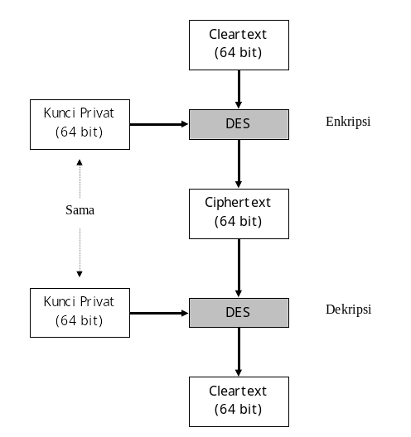
Kontrol terhadap Akses Informasi
Penggunaan enksripsi

Slide 26
Kontrol terhadap Bencana
Rencana darurat (emergency plan) menentukan tindakan-tindakan yang harus dilakukan oleh para pegawai manakala bencana terjadi.
Rencana cadangan (backup plan) menentukan bagaimana pemrosesan informasi akan dilaksanakan selama masa darurat.
Rencana pemulihan (recovery plan) menentukan bagaimana pemrosesan akan dikembalikan ke keadaan seperti aslinya secara lengkap, termasuk mencakup tanggung jawab masing-masing personil.
Rencana pengujian (test plan) menentukan bagaimana komponen-komponen dalam rencana pemulihan akan diuji atau disimulasikan.

Slide 27
Kontrol terhadap Perlindungan Terakhir
Rencana pemulihan dari bencana
Asuransi

Slide 28
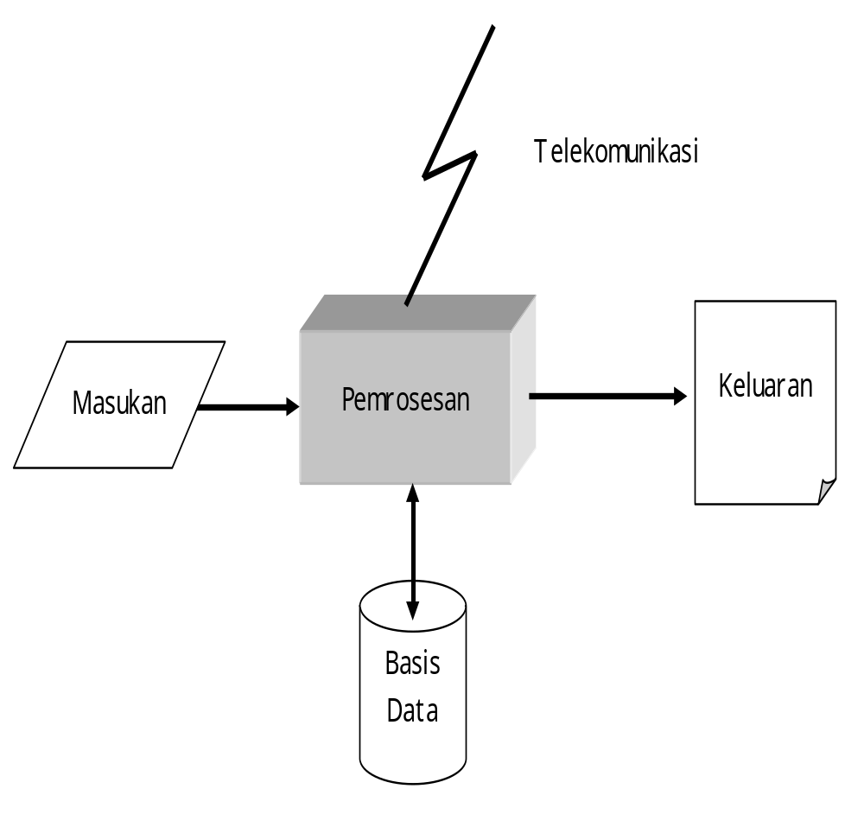
Kontrol Aplikasi
Masukan
Keluaran
Pemrosesan
Basis data
Telekomunikasi

Slide 29
REFERENSI
Silabus MSI FKI
Rahardjo, B. budi@indocisc.com, http://budi.insan.co.id, 2006
Kadir, A. SI Material Based, MTI UGM, 2010

